Slide 1
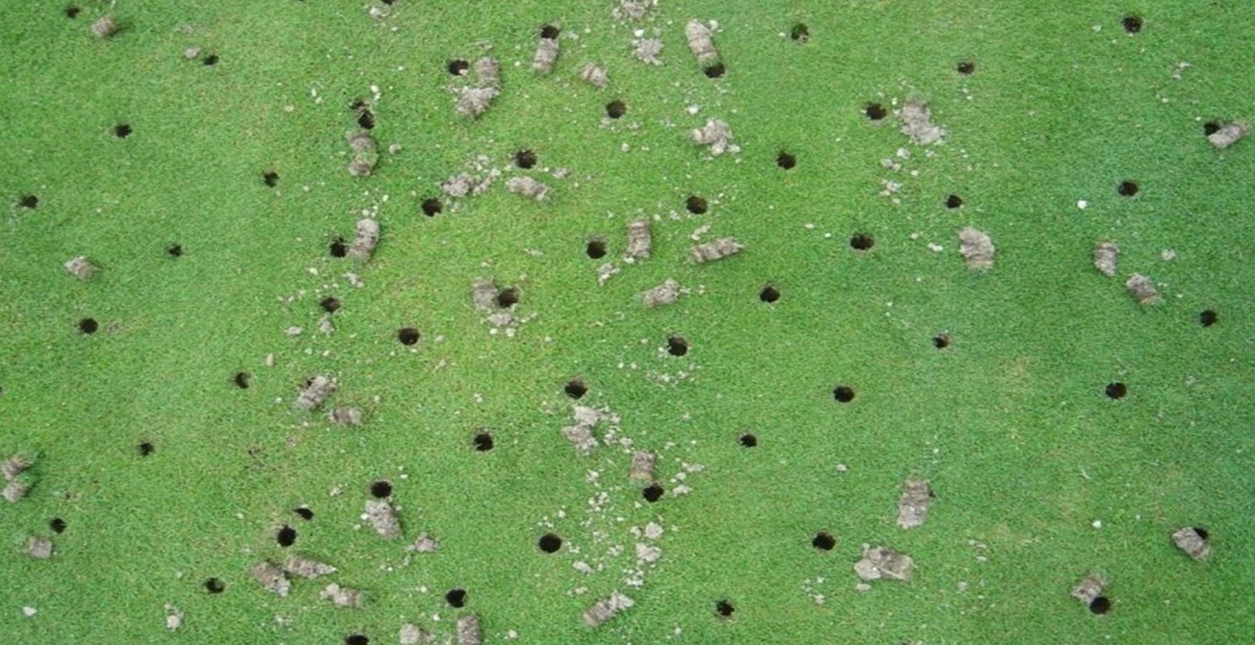
AERIFIKÁCIA
ENGO, s.r.o., Bulharská 35, 917 01 Trnava, 0903 458 033, zahrady@engo.sk, www.greencorridor.sk

Slide 2
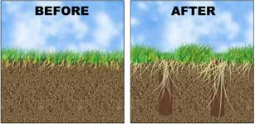
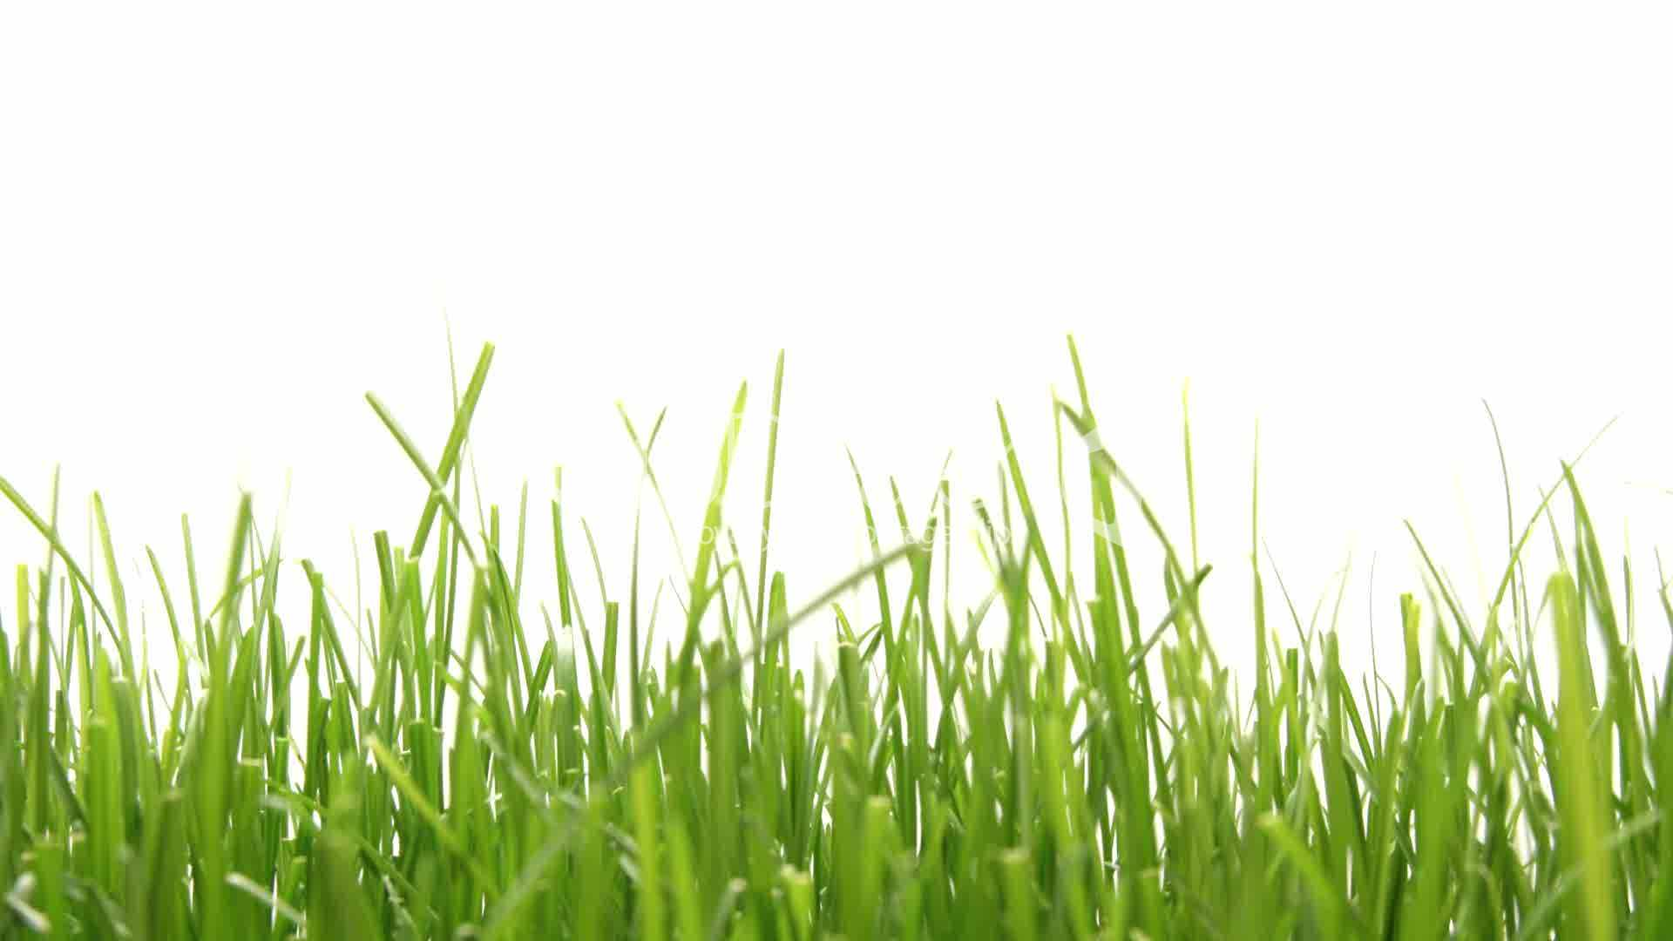
KEDY VYKONÁVAŤ AERIFIKÁCIU?
ENGO, s.r.o., Bulharská 35, 917 01 Trnava, 0903 458 033, zahrady@engo.sk, www.greencorridor.sk
Utlačené trávne plochy neprepúšťajú vzduch ku koreňom, čo spôsobuje, že
trávy zaostávajú v raste nielen nadzemnej hmoty, ale aj koreňov.
Trávnik vykazuje nízku odolnosť voči stresu a neprijíma dodávanú vlahu, ani
živiny z hnojív. Majiteľ trávnika zbytočne plytvá finančnými prostriedkami na
hnojenie zavlažovanie trávnika.

Slide 3
PREJAVY ZHUTNENIA
ENGO, s.r.o., Bulharská 35, 917 01 Trnava, 0903 458 033, zahrady@engo.sk, www.greencorridor.sk
• Postupné rednutie trávnika.
• Objavenie sa machu.
• Plytké rozloženie koreňového systému.
• Tuhá a zliata štruktúra pôdy.

Slide 4
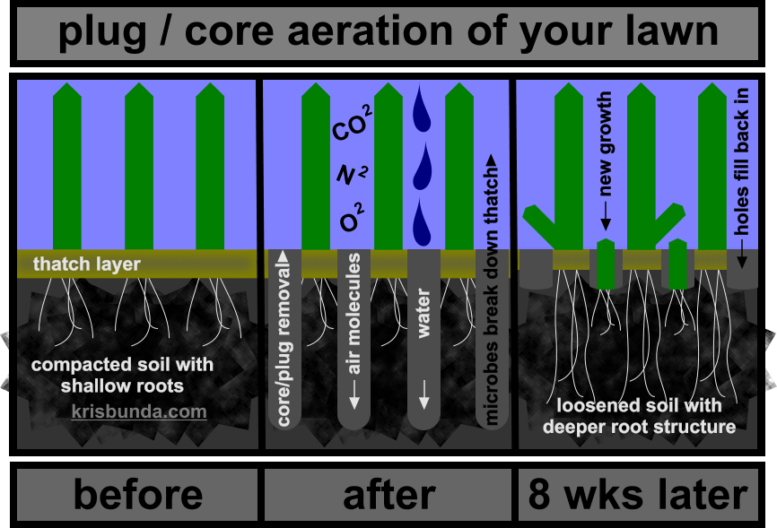
VÝZNAM AERIFIKÁCIE
ENGO, s.r.o., Bulharská 35, 917 01 Trnava, 0903 458 033, zahrady@engo.sk, www.greencorridor.sk
Aerifikácia trávnika je prevzdušnenie trávnika - zlepšenie vzdušného režimu
vrchnej zhutnenej vrstvy pôdy. Aerifikácia znamená dopraviť vzduch do
niečoho.

Slide 5
AKO SA VYKONÁVA?
ENGO, s.r.o., Bulharská 35, 917 01 Trnava, 0903 458 033, zahrady@engo.sk, www.greencorridor.sk
Aerifikácia sa vykonáva aerifikátormi s plnými alebo dutými hrotmi (tzv.
hollow coring).
Aerifikátor robí do trávnej plochy otvory (na 1m2 asi 100 otvorov), ktoré by
mali ísť do hĺbky 5 – 10 cm. Z trávnej plochy sa odstránia vypichnuté časti a
vzniknuté otvory sa vyplnia kremičitým pieskom tak, aby sa piesok nevyplavil.
Po aerifikácii sa obsah vzduchu v pôde zvýši, zlepší sa odvod vody, korene sa
ťahajú do hĺbky a skvalitní sa i biologická aktivita v pôde. Zlepší sa príjem živín
a vody.

Slide 6
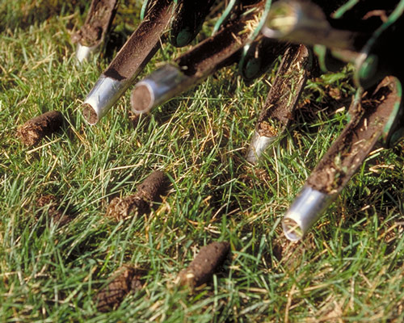
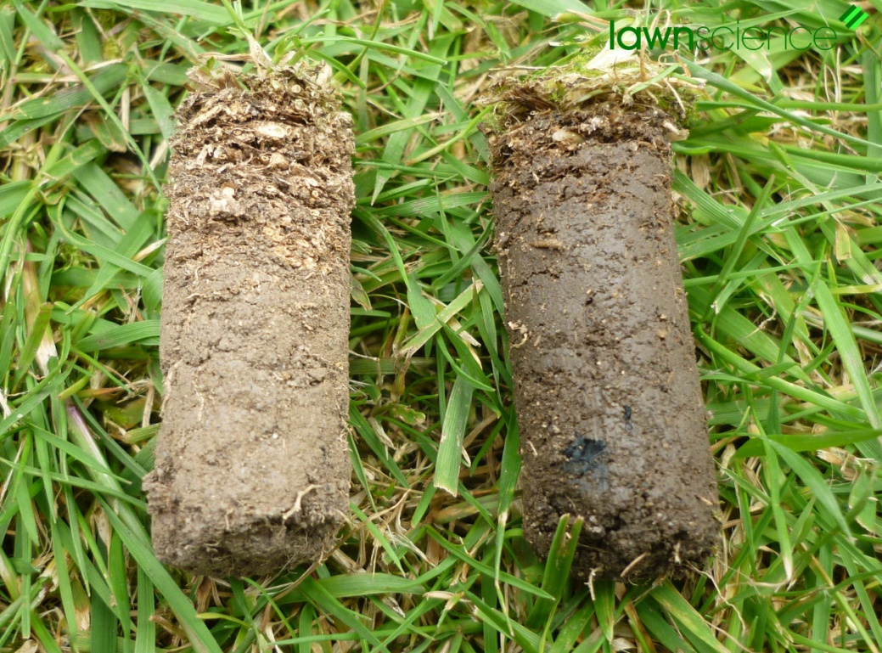
AKO ČASTO VYKONÁVAŤ AERIFIKÁCIU?
ENGO, s.r.o., Bulharská 35, 917 01 Trnava, 0903 458 033, zahrady@engo.sk, www.greencorridor.sk
Aerifikáciu je odporúčané vykonávať pri trávnikoch starších ako 2 roky – 1 krát
ročne a pri trávnikoch starších ako 5 rokov aspoň 2 X ročne, podľa potreby aj
viackrát ročne.

Slide 7
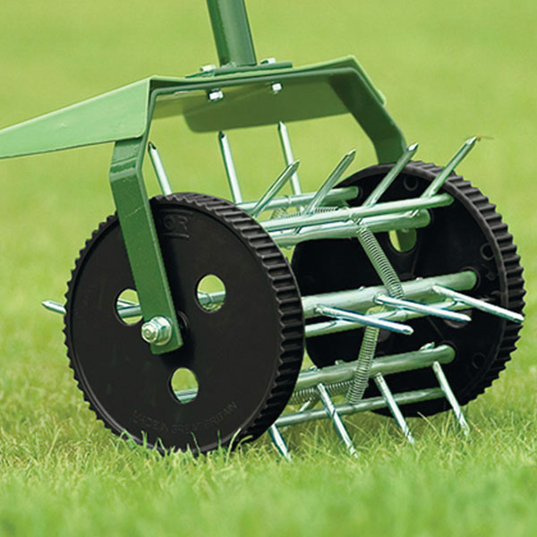
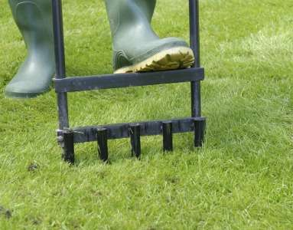
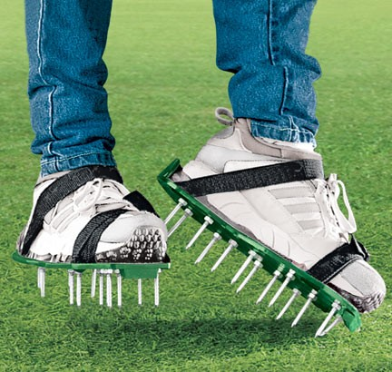
TYPY AERIFIKÁCIE
ENGO, s.r.o., Bulharská 35, 917 01 Trnava, 0903 458 033, zahrady@engo.sk, www.greencorridor.sk
• s plnými hrotmi – vytvorí sa otvor, ale neodstráni sa pôda – špunty sa nevyberajú. Výhodou je, že minimálne narušuje povrch trávnika, niekedy sa tiež nazýva ,, rozbitie pôdy´´. Vzniká priestor pre vnikanie vzduchu a vody, ale za cenu zvýšeného utuženia v okolí vpichu, preto sú vhodné do ľahších substrátov. Alternatívou aerifikácie plnými hrotmi môže byť použitie vidiel alebo ježkových vidiel.

Slide 8
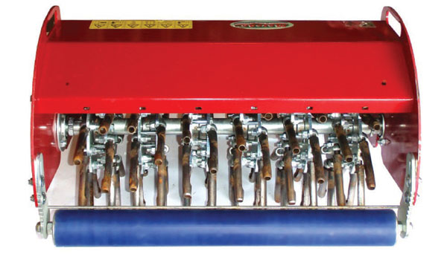
TYPY AERIFIKÁCIE
ENGO, s.r.o., Bulharská 35, 917 01 Trnava, 0903 458 033, zahrady@engo.sk, www.greencorridor.sk
• s dutými hrotmi (tzv. hollow coring) – prevzdušnenie dutými hrotmi zabezpečí zlepšenie na najdlhšie časové obdobie, čo sa týka infiltrácie vody a vzduchu, rýchlosti priesaku a zdravšieho koreňového systému. Pri aerifikácii dochádza k vyberaniu tzv. špuntov z pôdy ( o priemere 10-15 mm), ktoré sa na povrchu trávnika buď ponechajú, alebo ich odstránime zberom. Vhodné je následne vzniknuté otvory zaplniť kremičitým pieskom.

Slide 9
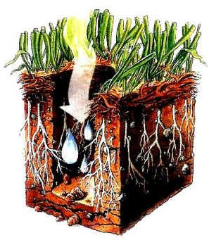
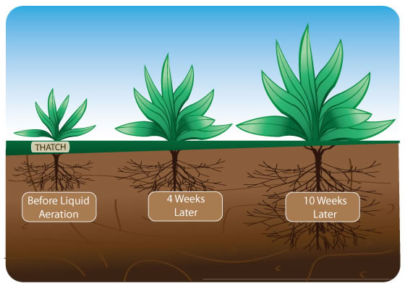
VÝSLEDOK AERIFIKÁCIE
ENGO, s.r.o., Bulharská 35, 917 01 Trnava, 0903 458 033, zahrady@engo.sk, www.greencorridor.sk
Zlepšenie infiltrácie vody a vzduchu, rýchlosti priesaku a zdravšieho
koreňového systému.
Priestor pre jednoduché zapravenie piesku do pôdy.

Slide 10
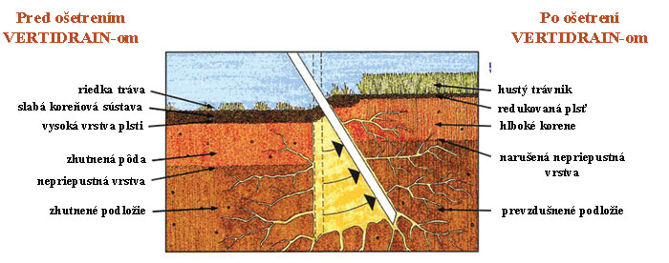
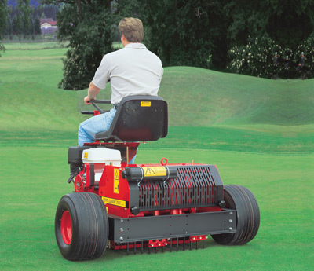
VERTIDRAIN
ENGO, s.r.o., Bulharská 35, 917 01 Trnava, 0903 458 033, zahrady@engo.sk, www.greencorridor.sk
Vertidrain je osobitým spôsobom prevzdušnenia trávnika, ktorý zabezpečuje
zlepšenie rovnakých pôdnych vlastností ako aerifikácia. Je to prerezávanie
pôdy pod určitým uhlom.

